Slide 1
Bài 35
CÁC NGÀY TRONG TUẦN
TIẾT 2

Slide 2
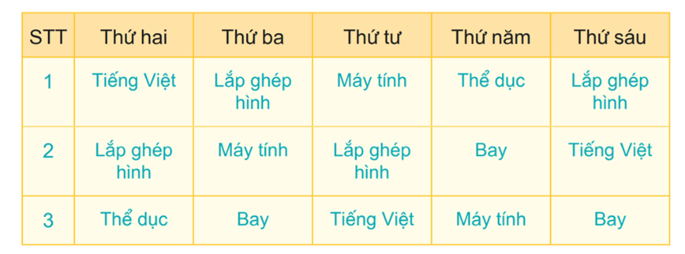
CÁC NGÀY TRONG TUẦN
2
Xem thời khóa biểu của bạn Rô – bốt rồi trả lời
a) Rô – bốt học những môn gì vào ngày thứ ba?

Slide 3
CÁC NGÀY TRONG TUẦN
2
Xem thời khóa biểu của bạn Rô – bốt rồi trả lời
b) Rô – bốt học Tiếng Việt vào những ngày nào trong tuần?

Slide 4
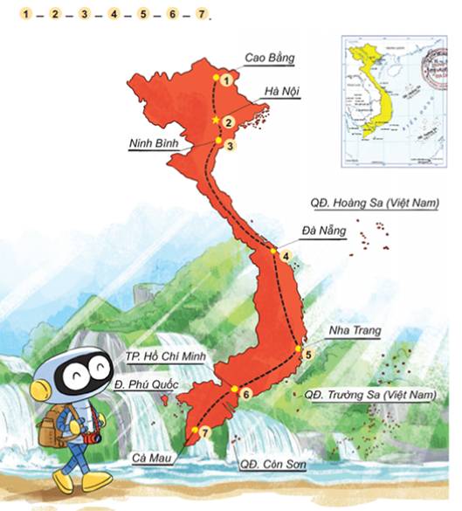
3
Bạn Rô – bốt đi du lịch. Hành trình đi du lịch qua các điểm
Em thấy những gì trên bức tranh?
1
2
3
4
5
6
7

Slide 5
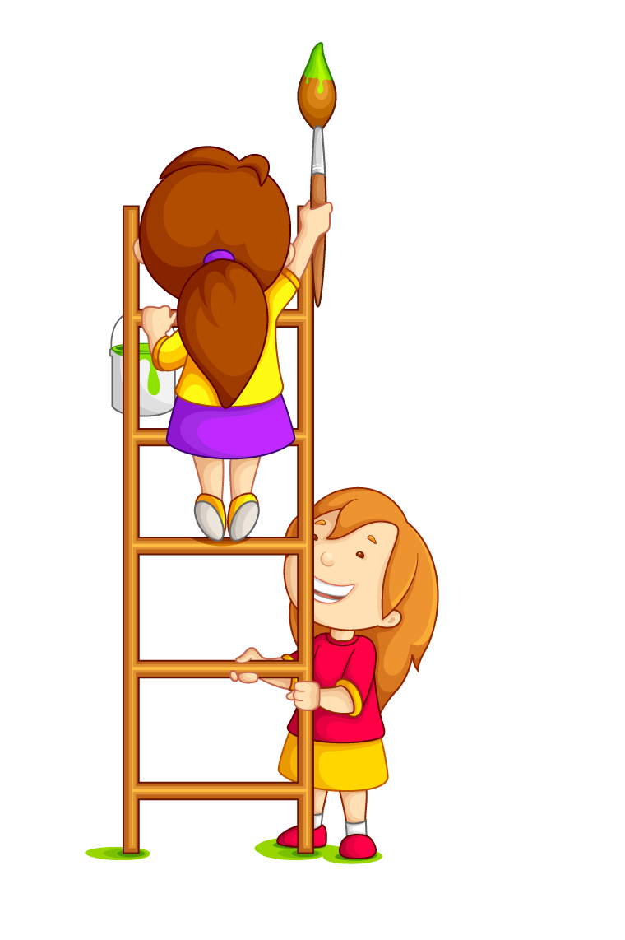
CÁC NGÀY TRONG TUẦN
3
Trò chơi
2
Rung chuông vàng

Slide 6
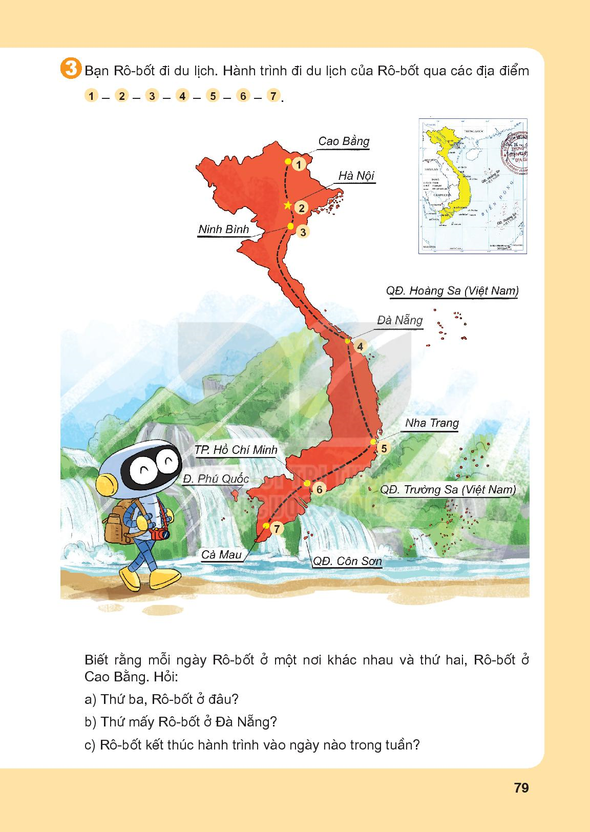
3
Biết rằng mỗi ngày bạn Rô – bốt ở một nơi khác nhau và thứ hai, Rô – Bốt ở Cao Bằng. Hỏi:
1
2
3
4
5
6
7

Slide 7
3
a) Thứ ba, Rô – bốt ở Hà Nội.
a) Thứ ba, Rô – bốt ở đâu?
1
2
3
4
10
5
9
8
7
6
5
4
3
2
1
Hết giờ
6
7

Slide 8
3
b) Thứ năm, Rô – bốt ở Đà Nẵng
b) Thứ mấy, Rô – bốt ở Đà Nẵng?
1
2
3
4
10
5
9
8
7
6
5
4
3
2
1
Hết giờ
6
7

Slide 9
3
c) Rô- bốt kết thúc hành trình vào ngày chủ nhật trong tuần.
c) Rô- bốt kết thúc hành trình vào ngày nào trong tuần?
1
2
3
4
10
5
9
8
7
6
5
4
3
2
1
Hết giờ
6
7

Slide 10
Rung chuông vàng

Slide 11
3
Hành trình đi du lịch qua các điểm
1
Thứ hai: Cao Bằng
2
Thứ ba: Hà Nội
3
Thứ tư: Ninh Bình
4
Thứ năm: Đà Nẵng
5
Thứ sáu: Nha Trang
Thứ bảy: TP. Hồ Chí Minh
6
Chủ nhật: Cà Mau
7

